Slide 1
시각디자인 포트폴리오
제작 참여도 및 참여부문 : 100% 본인

Slide 2
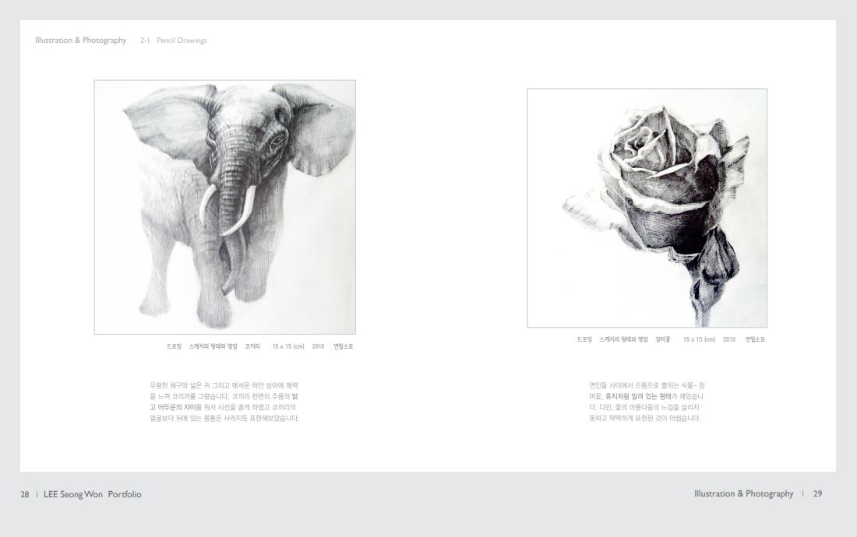
스케치-소묘

Slide 3
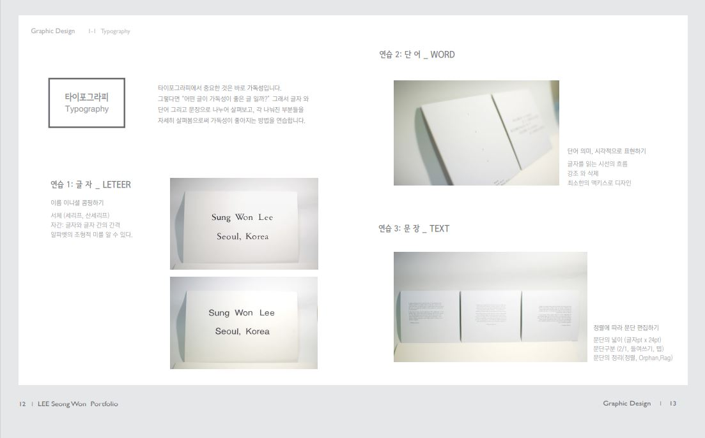
글자디자인

Slide 4
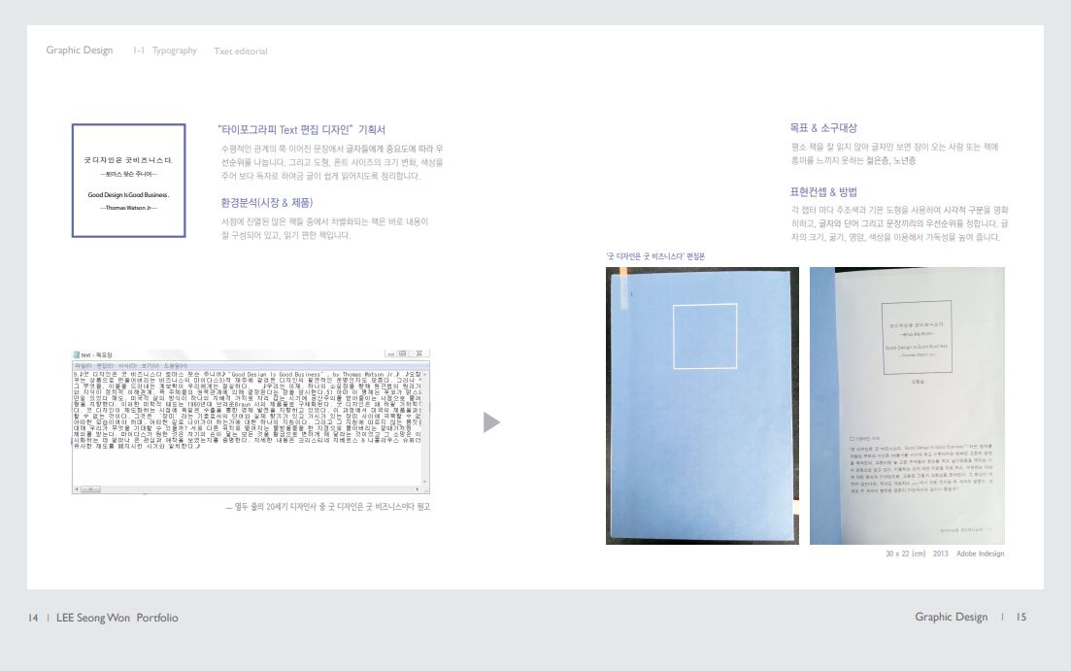
편집디자인

Slide 5
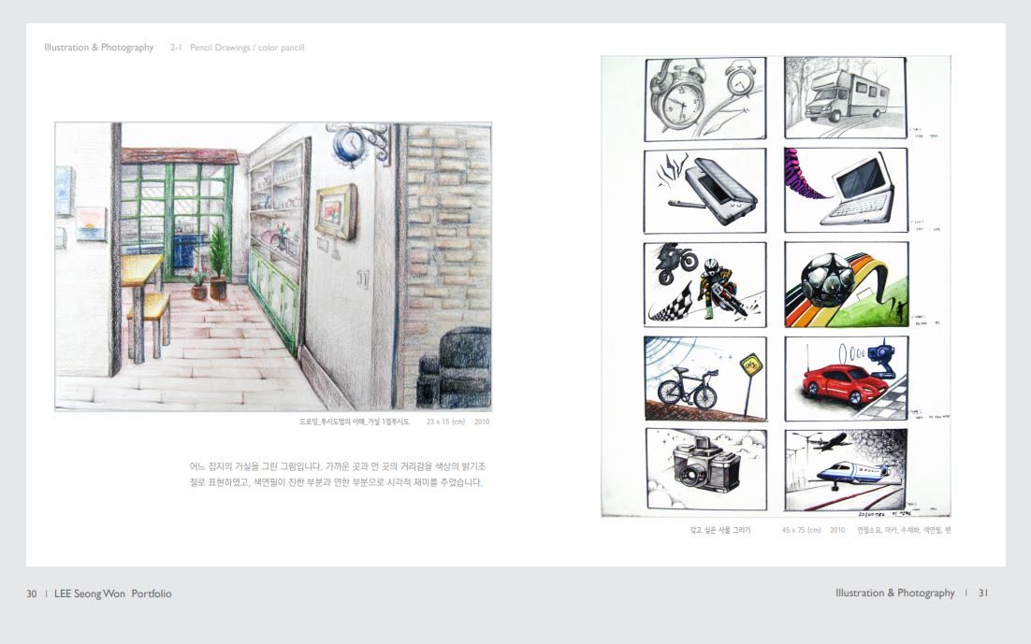
색연필 일러스트

Slide 6
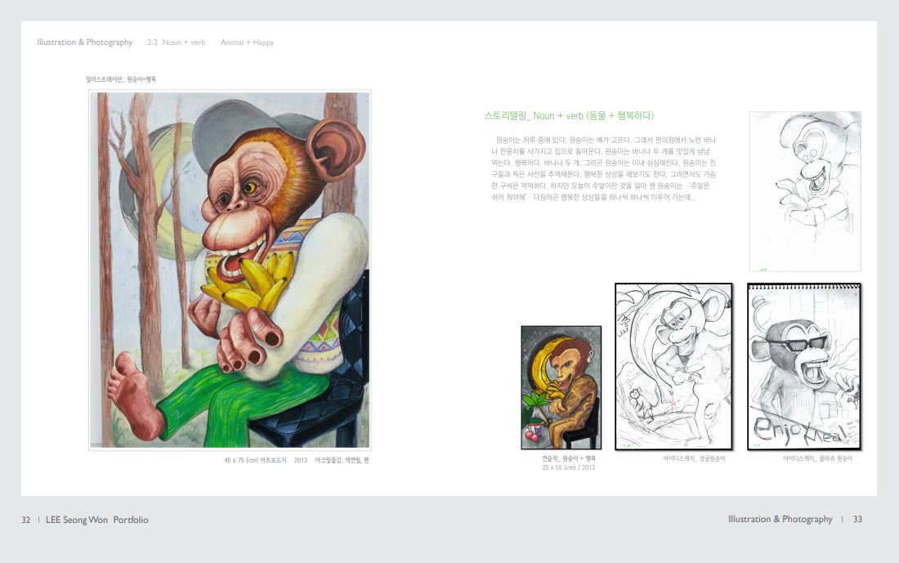
일러스트

Slide 7
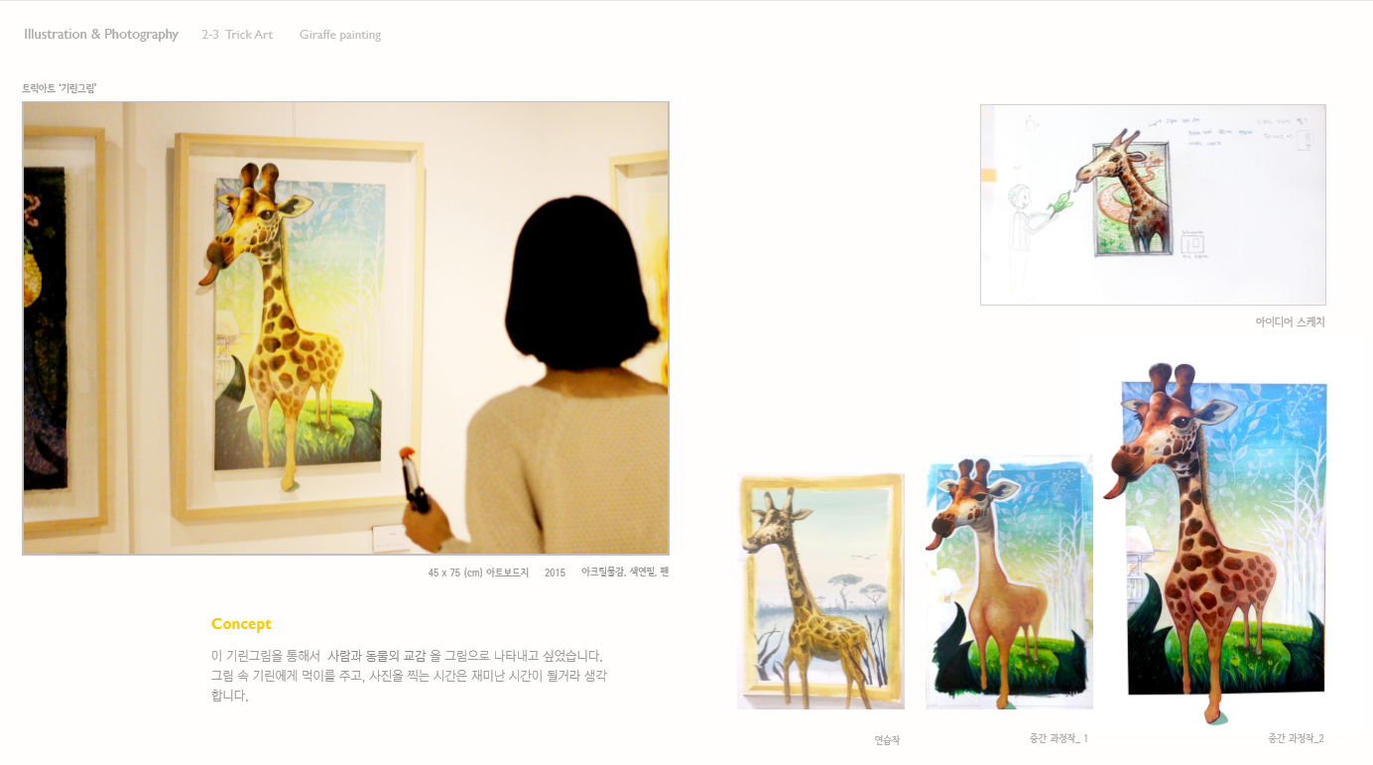
일러스트

Slide 8
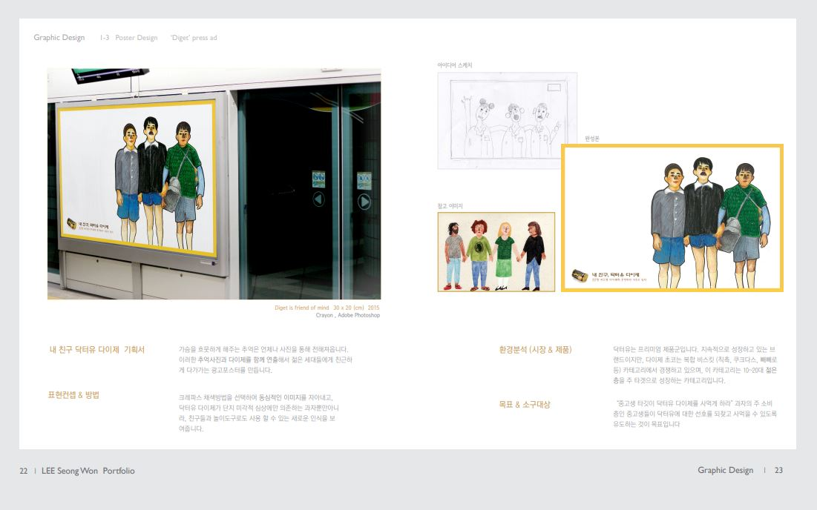
일러스트 광고 디자인

Slide 9
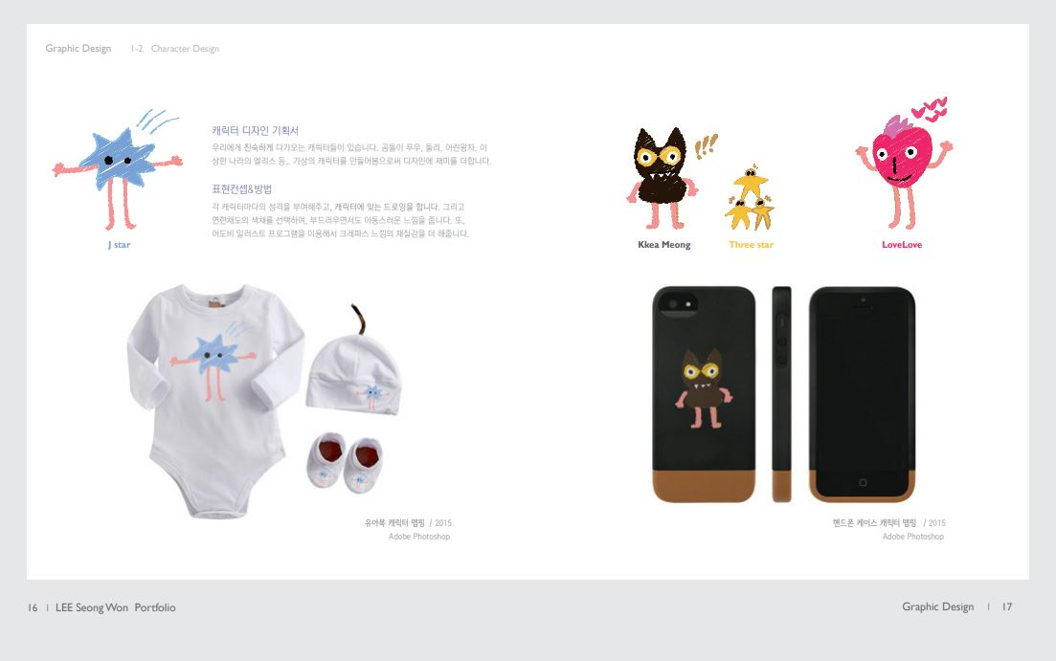
캐릭터

Slide 10
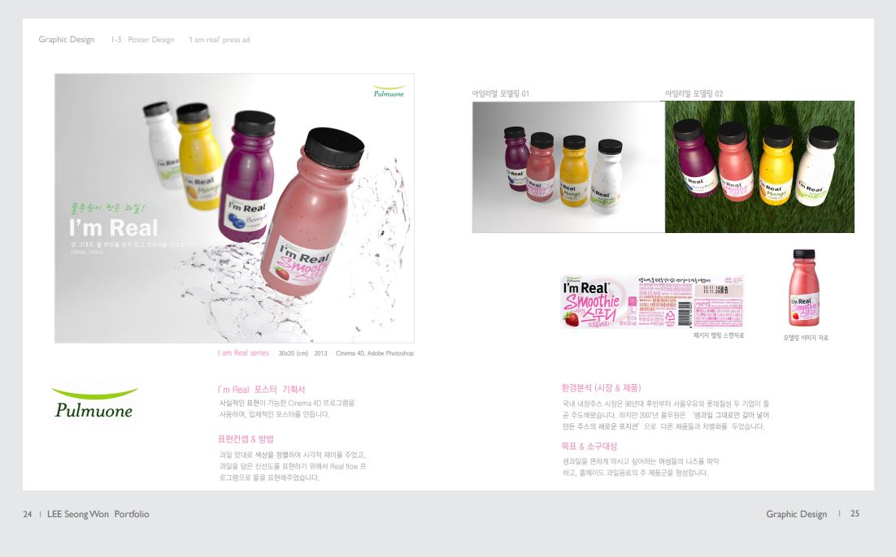
제품모델링

Slide 11
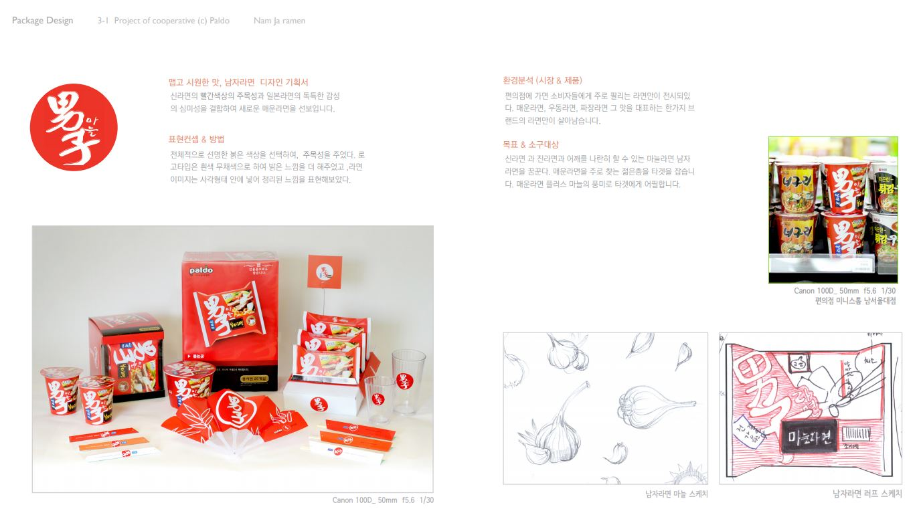
패키지디자인

Slide 12
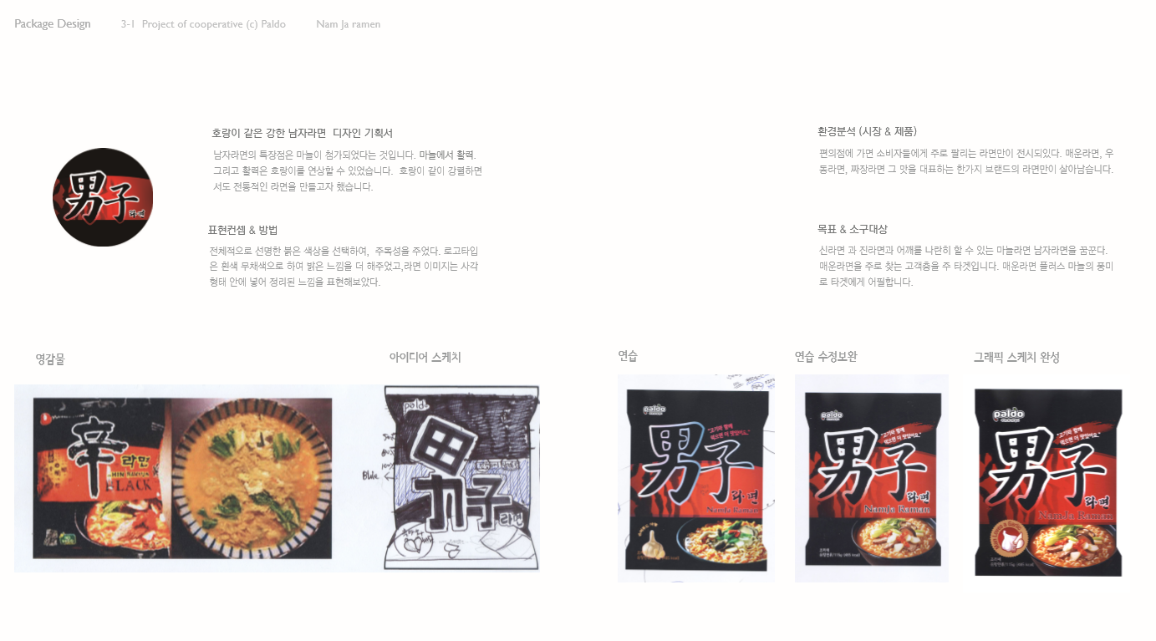
패키지디자인

Slide 13
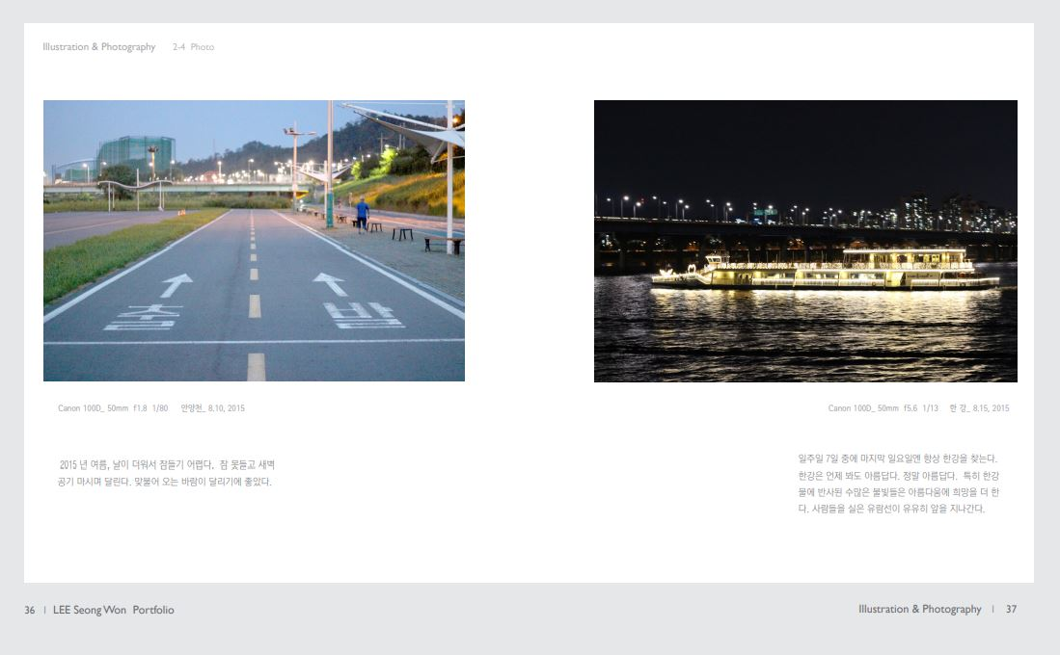
포토그라피

Slide 14
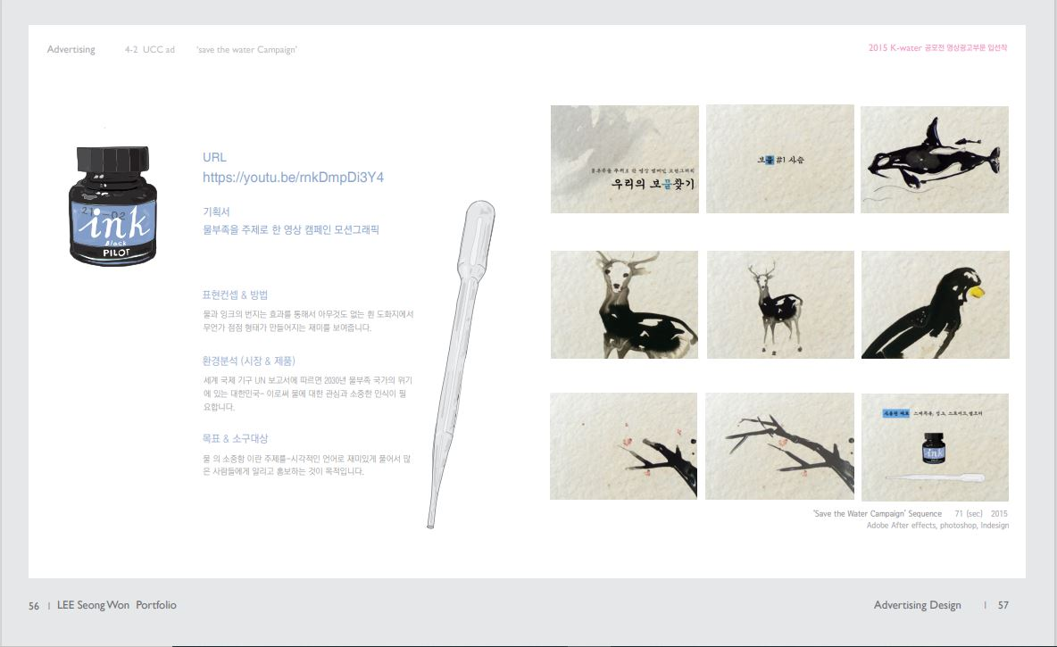
영상디자인

Slide 15
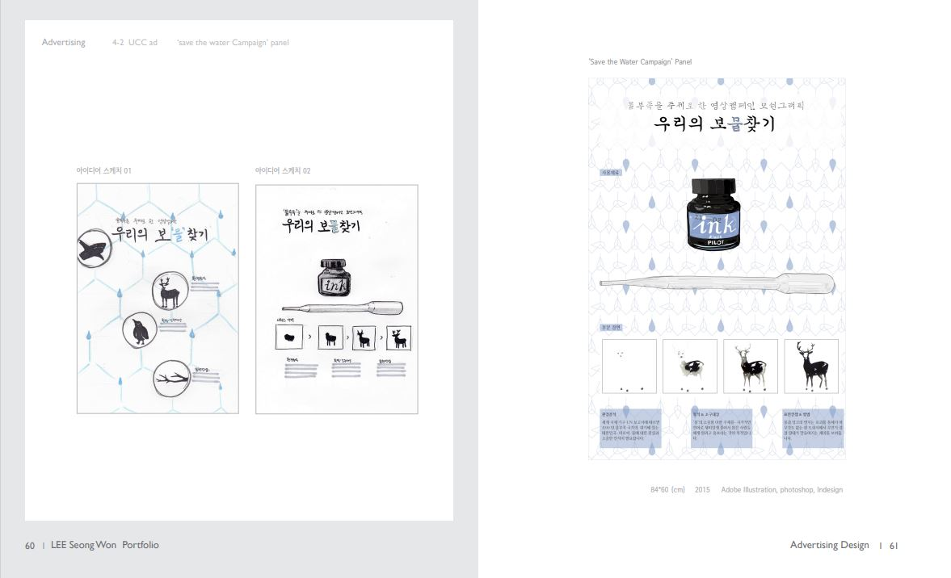
영상디자인

Slide 16
-끝

